Slide 1

Взаимодействие образовательного центра «Импульс» с муниципальными опорными центрами дополнительного образования детей
Проничева Ольга Борисовна,
руководитель центра
Февраль 2021 г.

Slide 2
Ключевые показатели центра на 2021 год
Объем программ дополнительного образования детей, проводимых на еженедельной основе (человеко-часов)
Численность детей, участвующих в программах с применением дистанционных технологий (человек)
Доля детей (5-11 классов), вовлеченных в мероприятия (процентов)
Объем проведенных профильных региональных смен (человеко-дней)
Число проведенных региональных мероприятий (единиц)
Число детей, включенных в ГИР «О детях, проявивших выдающиеся способности» (человек)
Повышение квалификации сотрудников центра (процентов)
26 000
11 000
20
3 500
60
1 200
100

Slide 3

Программы на еженедельной основе (перспективы развития) по направлению «Наука»
Программы на еженедельной основе (решение нестандартных задач по физике, информатике, математике, кружки: «За страницами учебника географии», «Журналистика», «Биологический кружок»)
26 000
Вологда
Вологодская область
Инженерная
школа
Цифровые мастерские
Кружки
по запросу
Очное с
применение ДОТ
Дистанционное
обучение
Курсы для педагогов
из муниципалитетов
Черчение
Блогинг
Театральный кружок
Дистанционная подготовка к олимпиадам
Отбор на конкурсной основе после прохождения муниципального этапа
Дистанционное обучение в течении
3 недель и 3 дня очно в ОЦ «Импульс»
9-11 класс
Углубленное изучение предметов
Один педагог от школы
Инженерная графика
Робототехника
Журналистика
Сторителлинг
Фотокружок
Биология
География
Информатика
История
Лингвистика
Литература
Математика
МХК
Обществознание
Право
Русский язык
Физика
Химия
Экология
Основы пространственной
композиции
Обучение по программе Импульса
3D-моделирование
Студия раннего развития
Компьютерная графика
Digital-дизайн
Иностранные языки
Создание кружка на базе школы
Программирование
История искусства / история архитектуры
Биохакинг
Рисунок/колористика
Виартехнологии

Slide 4
Профильные региональные смены по направлениям «Наука», «Искусство», «Спорт»
Объем проведенных профильных региональных смен (человеко-дней)
11 000
Наука
Мартовская образовательная программа по робототехнике
Апрельская образовательная программа по физике для 7-8 классов
Апрельская образовательная программа по английскому языку для 8-9 классов
Июньская образовательная программа по математике для 5-8 классов
Июньская образовательная программа по программированию для 6-8 классов (для МО)
Июльская образовательная программа по математике (мат.бои), для 6-8 классов (для МО)
Июльская образовательная программа по физике
Июльская проектная программа для 5-10 классов
Августовская образовательная программа по информатике для 6-8 классов (для МО)
Августовская образовательная программа по математике для 5-8 классов
Наука
Сентябрьская образовательная программа по информатике для 5-10 классов
Сентябрьская образовательная программа по физике и биологии («Осенние смены») для 9-11 классов
Октябрьская образовательная программа по математике, истории и русскому языку («Осенние смены») для 9-11 классов
Октябрьская образовательная программа по обществознанию, литературе, химии и географии для 9-11 классов
Ноябрьская проектная программа для 7-10 классов
Декабрьская образовательная программа по английскому языку для 9-10 классов
Декабрьская образовательная программа по информатике для 9-11 классов
Декабрьская образовательная программа по физике для 9-10 классов
Искусство
Мартовская образовательная программа по литературному творчеству для 8-11 классов
Июньская образовательная программа по изобразительному искусству для 7-11 классов
Ноябрьская образовательная программа по изобразительному искусству для 8-10 классов
Спорт
Мартовская образовательная программа по виду спорта "Дзюдо"
Апрельская образовательная программа по виду спорта
Майская образовательная программа по виду спорта "Каратэ"
Июньская образовательная программа по конькобежному спорту
Июльская образовательная программа по виду спорта "Биатлон"
Августовская образовательная программа по спортивной гимнастике
Сентябрьская образовательная программа по спортивному ориентированию
Октябрьская образовательная программа по легкой атлетике
Ноябрьская образовательная программа по спортивному ориентированию
Ноябрьская образовательная программа по виду спорта "Бокс"
Декабрьская образовательная программа по фигурному катанию

Slide 5
Профильные региональные смены по направлениям «Наука», «Искусство», «Спорт»
Наука
Название программы | Кол-во уч-в | Районы
Январская образовательная программа по физике для 9-10 классов | 25 | г.Вологда, г.Череповец, Бабаевский, Бабушкинский, Вашкинский, Великоустюгский, Верховажский, Вожегодский, Вологодский, Вытегорский, Грязовецкий, Никольский, Нюксенский, Сокольский, Сямженский, Тарногский, Тотемский, Усть-Кубинский, Устюженский, Харовский, Чагодощенский, Череповецкий, Шекснинский
Январская образовательная программа по биологии для 9-11 классов | 23
Январская образовательная программа по истории для 9-11 классов | 27
Январская образовательная программа по обществознанию для 9-10 классов | 26
Январская образовательная программа по математике для 9-11 классов | 24
Январская проектная программа для 7-10 классов | 20
Февральская образовательная медицинская программа (химия+биология) для 10-11 классов | 30
Искусство
Название программы | Кол-во уч-в | Районы
Февральская образовательная программа по изобразительному искусству для 7-10 классов | 15 | г.Вологда, г.Череповец, Бабаевский, Великоустюгский, Грязовецкий, Кирилловский, Сямженский, Тотемский, Усть-Кубинский
Февральская образовательная программа по театральному искусству для 7-10 классов | 15
Спорт
Название программы | Кол-во уч-в | Районы
Январская образовательная программа по виду спорта "Лыжные гонки", участники 15-16 лет | 15 | г.Вологда, г.Череповец, Великоустюгский, Сокольский, Тотемский, Харовский, Чагодощенский
Февральская образовательная программа по виду спорта "Шахматы", участники 7-15 лет | 19

Slide 6
Профильные региональные смены по направлениям «Наука», «Искусство», «Спорт»
Критерии отбора:
11 000
Мартовская образовательная программа «Литературное творчество» (отбор идёт)
Учитываются следующие академические достижения школьников:
обучающиеся 9-11 классов общеобразовательных организаций области из числа участников, победителей и призеров международных олимпиад школьников по русскому языку и литературе по итогам 2019-2020 учебного года;
обучающиеся 9-11 классов общеобразовательных организаций области из числа победителей и призеров муниципального, регионального и заключительного этапов всероссийской олимпиады школьников по русскому языку и литературе по итогам 2019-2020 и 2020-2021 уч.г.;
обучающиеся 9-11 классов общеобразовательных организаций области из числа победителей и призеров олимпиад школьников по русскому языку и литературе, перечень которых утвержден приказом Министерства науки и высшего образования РФ от 30 августа 2019 г. N 658 «Об утверждении перечня олимпиад школьников и их уровней на 2019/20 учебный год»,
обучающиеся 9 классов общеобразовательных организаций области из числа призеров XVI Малой областной олимпиады школьников по литературе по итогам 2019-2020 учебного года;
победители и призеры регионального этапа Всероссийского конкурса сочинений 2019 – 2020 и 2020 – 2021 учебного года;
участники полуфинала и финала региональной телевизионной гуманитарной олимпиады школьников «Умники и умницы Вологодчины» 2019 – 2020 и 2020 – 2021 учебного года;
победители и призеры этапов областного конкурса "За образцовое владение русским языком" 2020 г.;
победители и призеры других областных конкурсов литературной направленности.

Slide 7
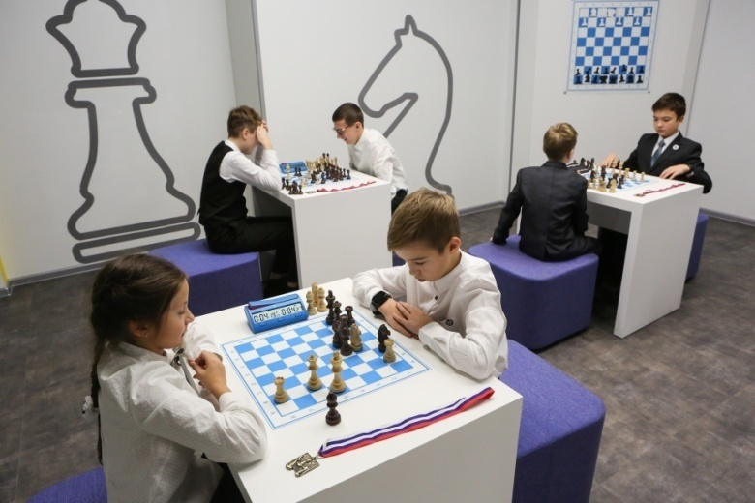
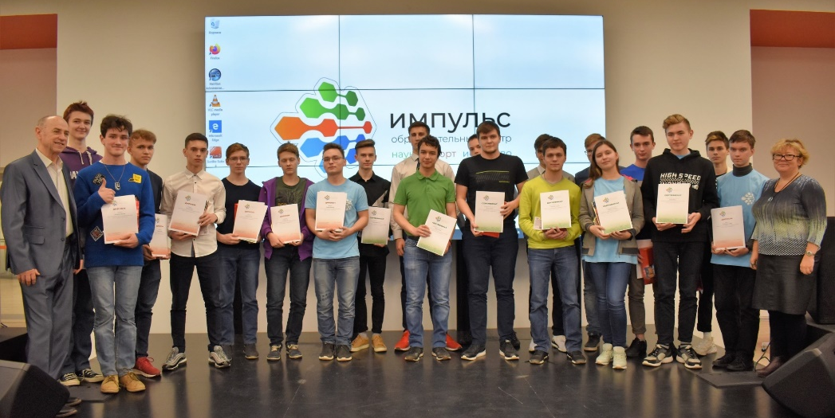
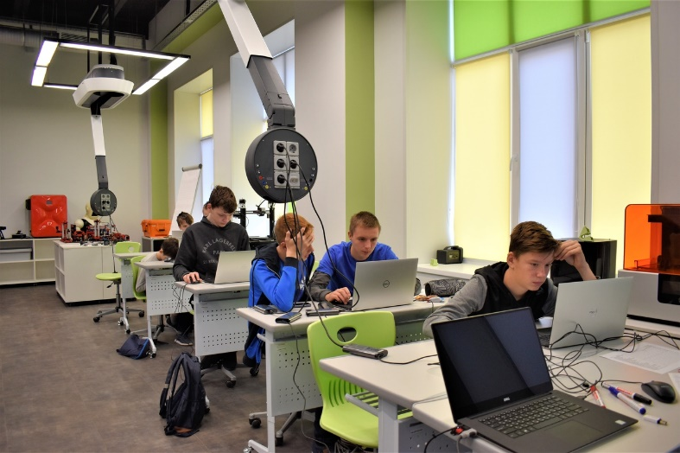
Профильные региональные смены по направлениям «Наука», «Искусство», «Спорт»
Критерии отбора:
11 000
Мартовская образовательная программа «Робототехника» (отбор с 1.03 по 9.03)
7-8 классы:
Рекомендательное письмо от педагога (либо преподавателя информатики в школе, либо от педагога дополнительного образования).
Мартовская образовательная программа «Дзюдо» (отбор с 1.03 по 9.03)
Рейтинг по участию в Первенстве СЗФО по дзюдо (04.03.2021 - 05.03.2021 в г. Череповец)

Slide 8
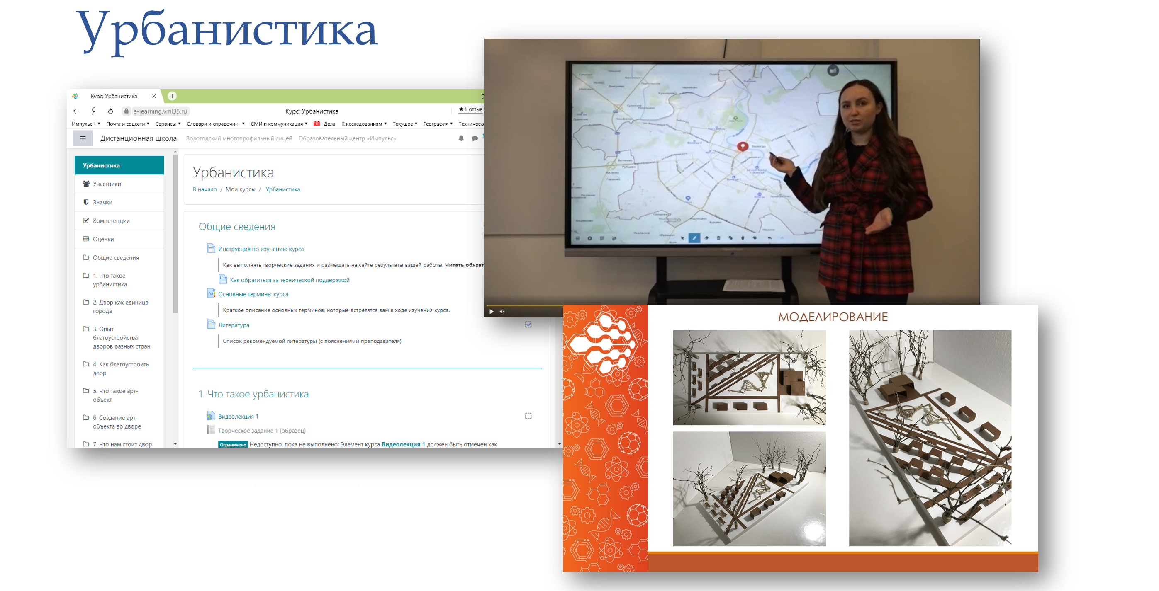
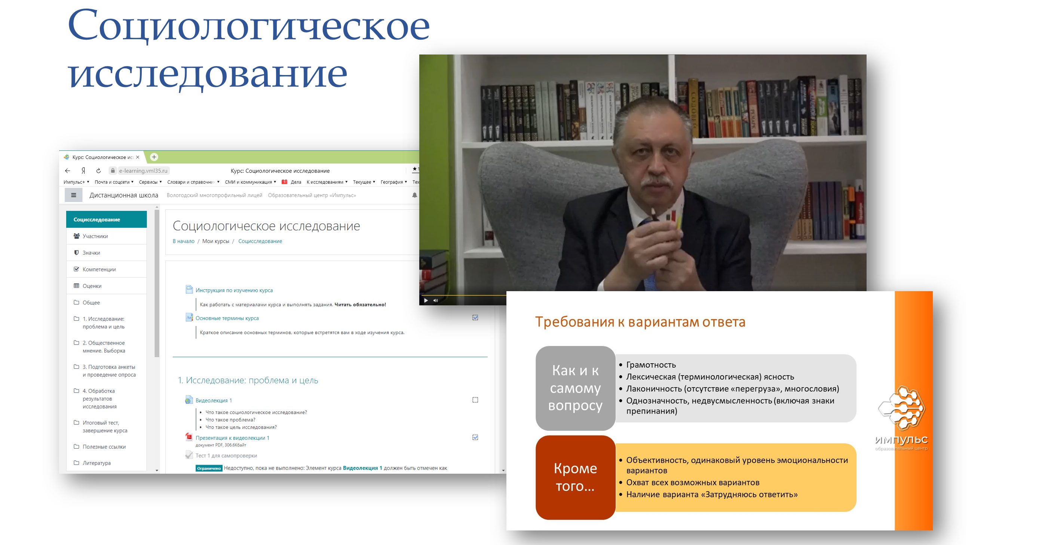
Реализация программ с применением дистанционных технологий
Численность детей, участвующих в программах с применением дистанционных технологий (человек)
3 500
Создание онлайн-курсов
Онлайн-сопровождение (смен, кружков, олимпиад и т. д.)
Автономные (не требующих участия преподавателя на стадии функционирования)
Интерактивные текстовые и графические материалы (Moodle)
Неавтономные (с участием преподавателя на стадии функционирования)
Материалы мультимедиа (видео- и аудиоуроки)

Slide 9
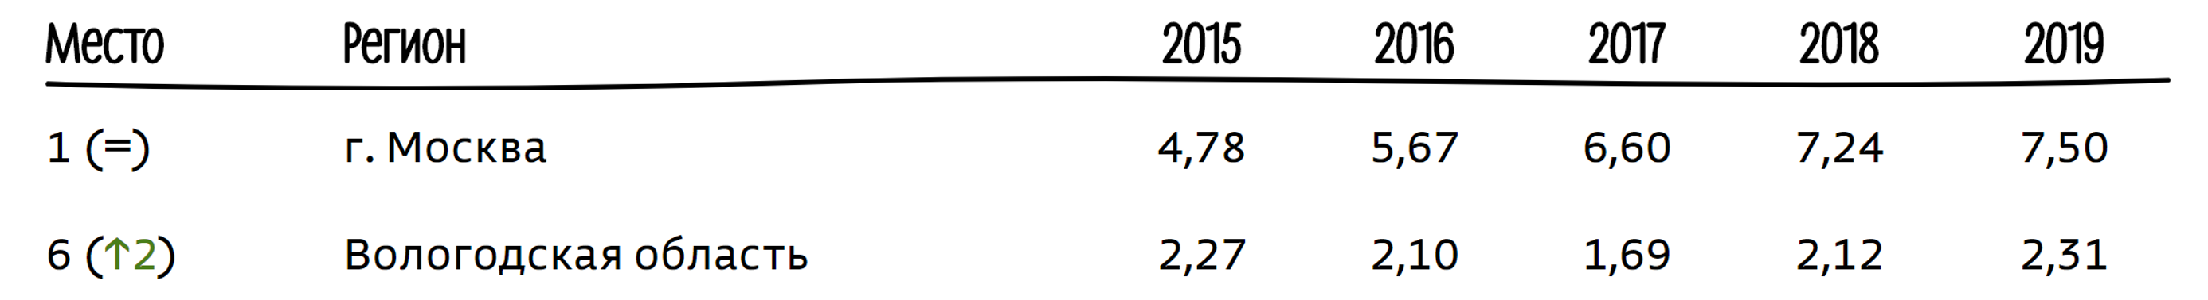
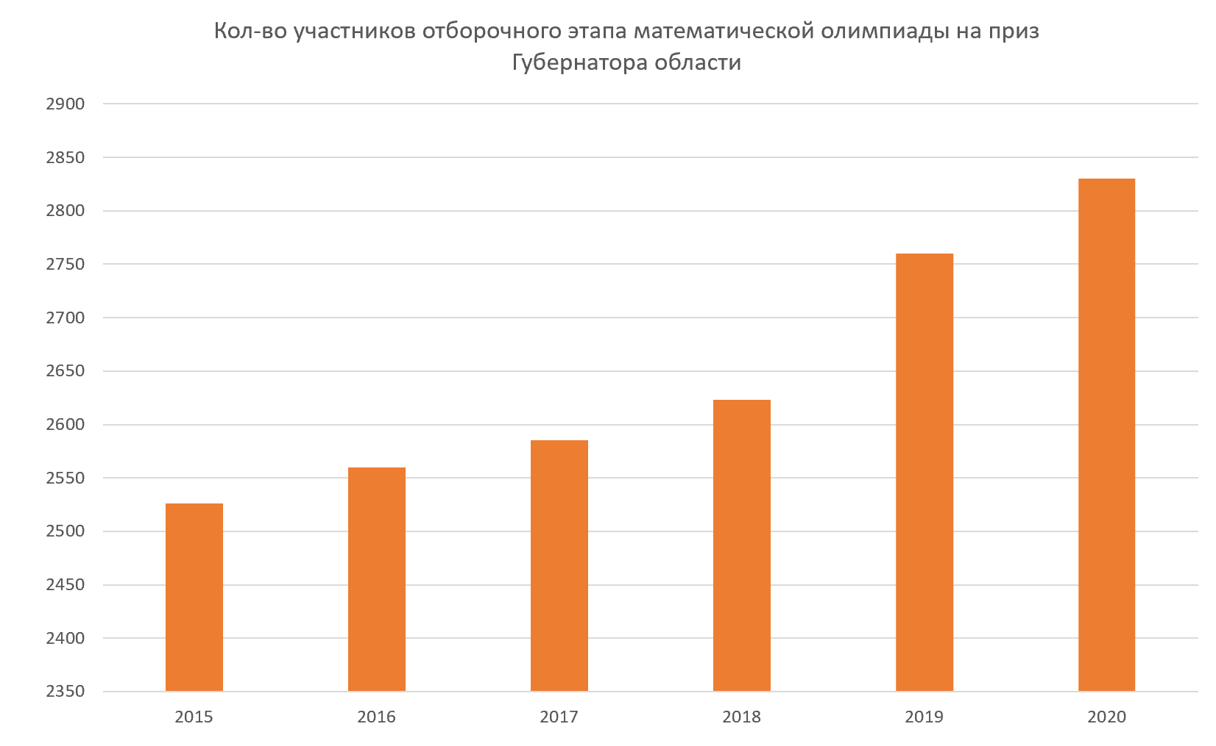
Мероприятия по выявлению выдающихся способностей и высокой мотивации у детей и молодежи по направлению «Наука»
Число проведенных региональных мероприятий (единиц)
60
Рейтинг регионов по итогам Всероссийской олимпиады 2019 года (Количество дипломов на 100 000 человек по годам)*:
Малая областная олимпиада школьников
Областная олимпиада школьников по информатике на приз Губернатора области
Областная математическая олимпиада школьников на приз Губернатора области
Заочная олимпиада младших школьников
* По данным olimpiada.ru

Slide 10
Региональные мероприятия

Slide 11
Государственный информационный ресурс
«О детях, проявивших выдающиеся способности»
Число детей, включенных в ГИР «О детях, проявивших выдающиеся способности» (человек)
1 200

Slide 12
Индивидуальная работа с МОЦ
2
4
6
Определение направлений работы
Реализация мероприятий по дорожной карте
Совместное сопровождение обучающихся МО
Встреча (очно/Zoom-конференция)
Разработка дорожной карты
Профориентация
1
3
5
Контактное лицо:
Щербакова Елена Владимировна (8172) 23-96-65
Адрес: г. Вологда, ул. Горького, 101
E-mail: sherbakova_ev@impulse35.ru

Slide 13
Спасибо за внимание!
Февраль 2021 г.

